Slide 1
IBM的CNOT门的初步仿真
查辰

Slide 2
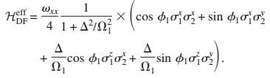
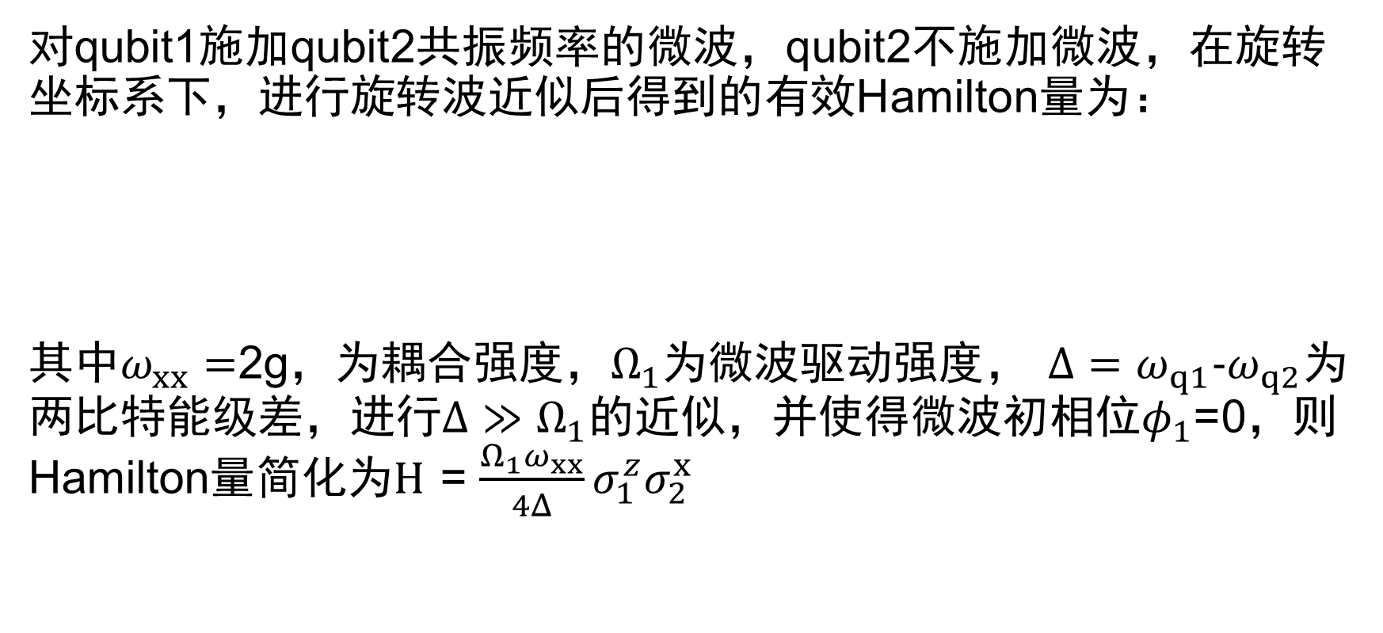
理论
对qubit1施加qubit2共振频率的微波，qubit2不施加微波，在旋转坐标系下，进行旋转波近似后得到的有效Hamilton量为：
其中$ω_{xx}=$2g，为耦合强度，$Ω_{1}$为微波驱动强度， $Δ=ω_{q1}−ω_{q2}$为两比特能级差，进行$Δ≫Ω_{1}$的近似，并使得微波初相位$φ_{1}$=0，则Hamilton量简化为$H$ = $\frac{{Ω_{1}ω}_{xx}}{4Δ}σ_{1}^{z}σ_{2}^{x}$

Slide 3



理论
当$\frac{{Ω_{1}ω}_{xx}}{4Δ}×t$ = $\frac{π/2}{2}$时，构成了${\left[ZX\right]}^{\frac{1}{2}}，$再分别施加-$\frac{π}{2}的单比特$X，Z门，就构成了CNOT门
${\left[ZX\right]}^{\frac{1}{2}}$的矩阵表示为：
$$\left(\begin{matrix}\frac{1}{\sqrt{2}} & −\frac{ⅈ}{\sqrt{2}} & 0 & 0 \\ −\frac{ⅈ}{\sqrt{2}} & \frac{1}{\sqrt{2}} & 0 & 0 \\ 0 & 0 & \frac{1}{\sqrt{2}} & \frac{ⅈ}{\sqrt{2}} \\ 0 & 0 & \frac{ⅈ}{\sqrt{2}} & \frac{1}{\sqrt{2}}\end{matrix}\right)$$

Slide 4
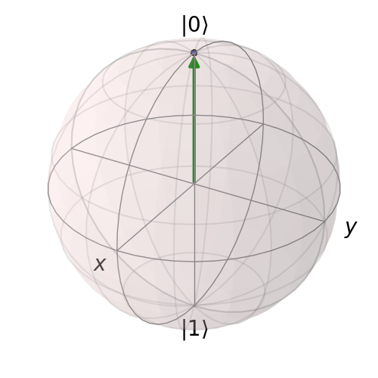
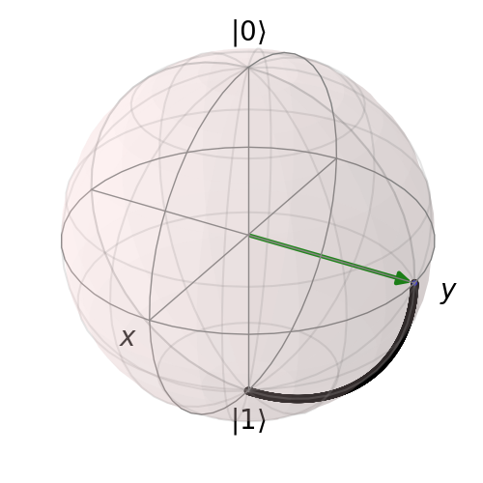
理论演化过程
初态为01：

Slide 5
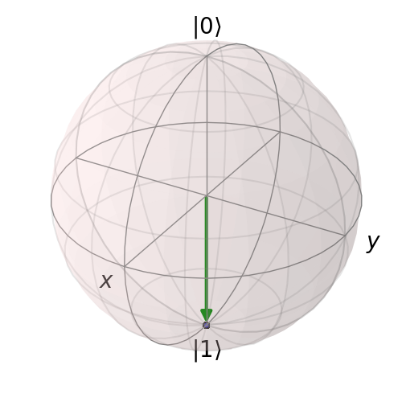
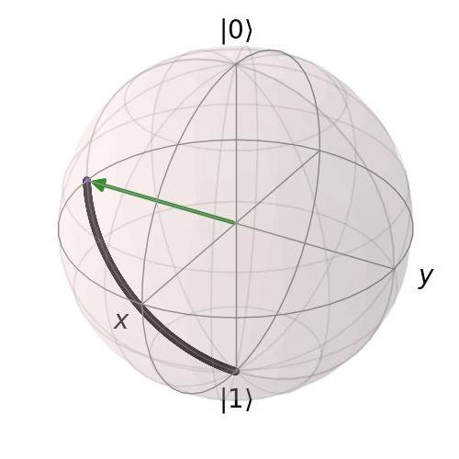
理论演化过程
初态为11：
qubit1处于0或1态，qubit2分别绕着X轴逆时针和顺时针旋转

Slide 6
仿真
分别将初态制备成00，01，10，11，进行演化，得到末态与理论末态之间的保真度，求其平均值，作为整体保真度。
Qubit参数为：
01间频率：4.914G，5.114G
耦合强度：3.8M
非简谐性：-330M，-330M

Slide 7
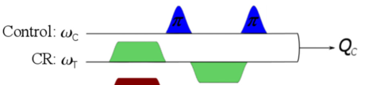
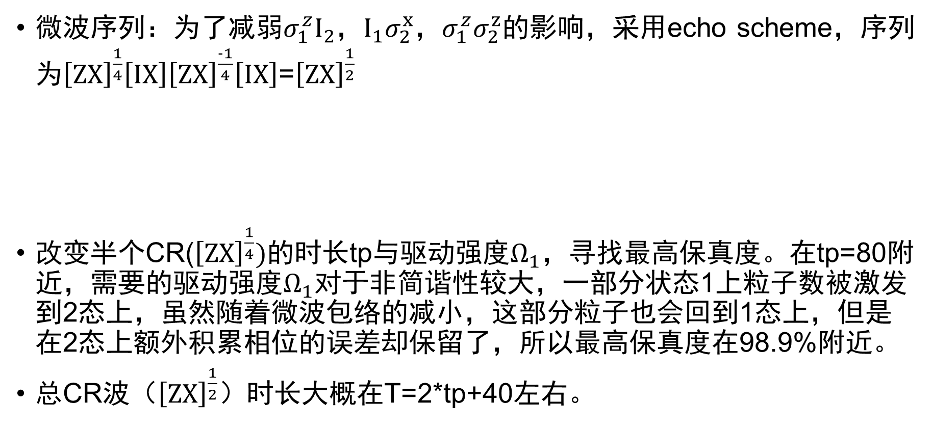
仿真
微波序列：为了减弱$σ_{1}^{z}I_{2}$，$I_{1}σ_{2}^{x}$，$σ_{1}^{z}σ_{2}^{z}$的影响，采用echo scheme，序列为${\left[ZX\right]}^{\frac{1}{4}}\left[IX\right]{\left[ZX\right]}^{\frac{−1}{4}}\left[IX\right]$=${\left[ZX\right]}^{\frac{1}{2}}$
改变半个CR(${\left[ZX\right]}^{\frac{1}{4}})$的时长tp与驱动强度$Ω_{1}$，寻找最高保真度。在tp=80附近，需要的驱动强度$Ω_{1}$对于非简谐性较大，一部分状态1上粒子数被激发到2态上，虽然随着微波包络的减小，这部分粒子也会回到1态上，但是在2态上额外积累相位的误差却保留了，所以最高保真度在98.9%附近。
总CR波（${\left[ZX\right]}^{\frac{1}{2}}$）时长大概在T=2*tp+40左右。

Slide 8
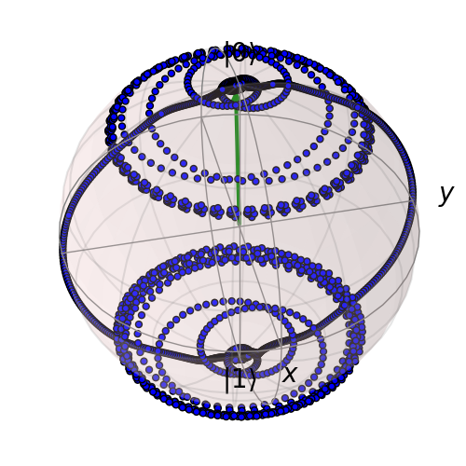
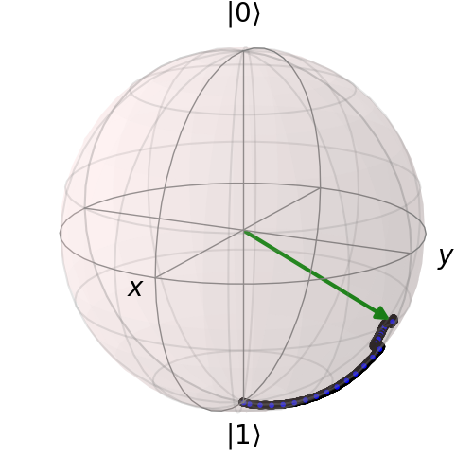
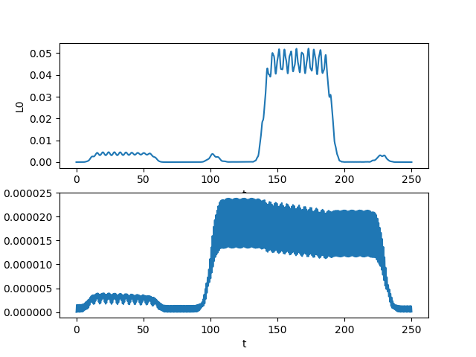
仿真
非简谐性为-330M的qubit，具体演化过程：（保真度在98.9附近）
初态为01，图1，2为qubit演化，图3是泄露到2态的粒子数

Slide 9
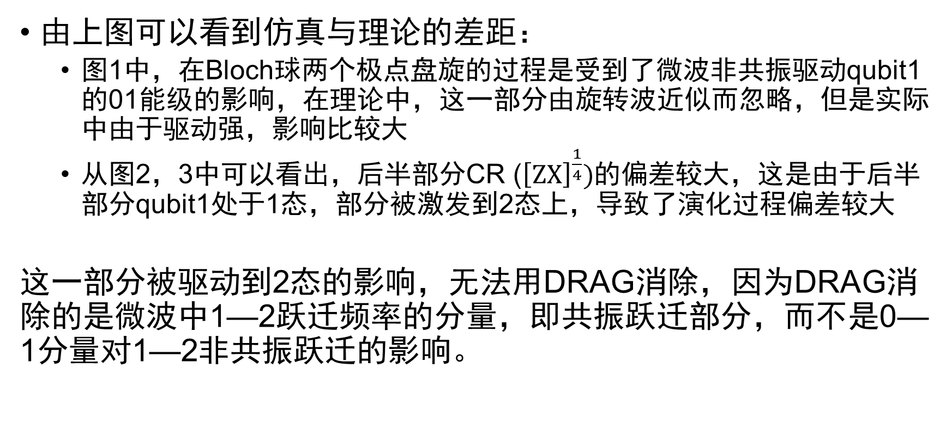
仿真
由上图可以看到仿真与理论的差距：
图1中，在Bloch球两个极点盘旋的过程是受到了微波非共振驱动qubit1的01能级的影响，在理论中，这一部分由旋转波近似而忽略，但是实际中由于驱动强，影响比较大
从图2，3中可以看出，后半部分CR (${\left[ZX\right]}^{\frac{1}{4}})$的偏差较大，这是由于后半部分qubit1处于1态，部分被激发到2态上，导致了演化过程偏差较大
这一部分被驱动到2态的影响，无法用DRAG消除，因为DRAG消除的是微波中1—2跃迁频率的分量，即共振跃迁部分，而不是0—1分量对1—2非共振跃迁的影响。

Slide 10
仿真
关于如何在较强微波强度，较小时间内，而且非简谐性还小的条件下完成高保真度的CNOT门，我暂时还没有好想法，我准备调研一下IBM近几年的论文，看他们是否提出了什么好想法

Slide 11
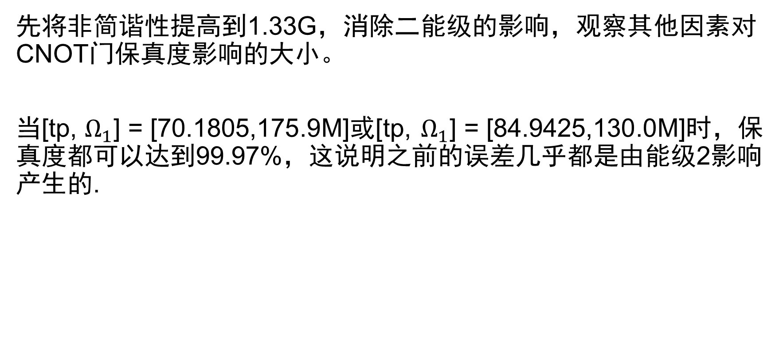
提高非简谐性仿真
先将非简谐性提高到1.33G，消除二能级的影响，观察其他因素对CNOT门保真度影响的大小。
当[tp, $Ω_{1}$] = [70.1805,175.9M]或[tp, $Ω_{1}$] = [84.9425,130.0M]时，保真度都可以达到99.97%，这说明之前的误差几乎都是由能级2影响产生的.

Slide 12
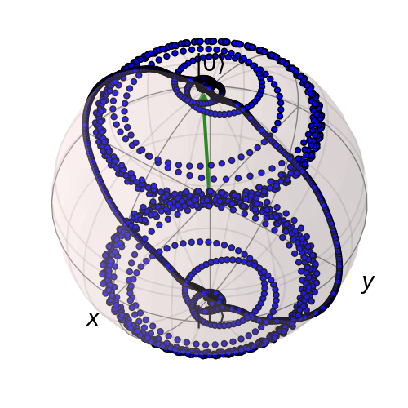
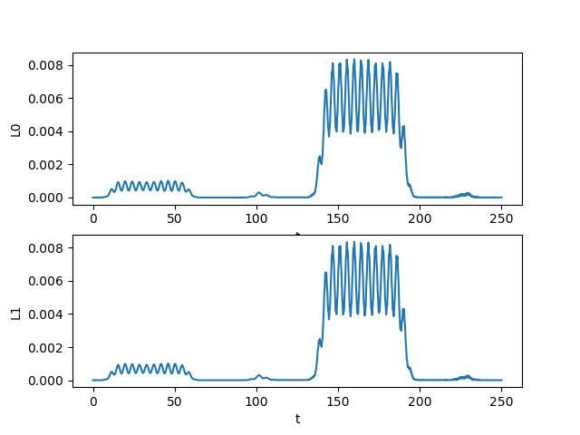
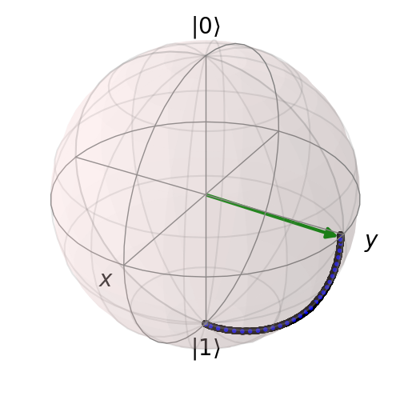
仿真
初态为01

Slide 13
仿真
由上图可以看出，消除掉二能级影响后，前后两个CR的演化过程都很正常，保真度也很高。
但是微波对qubit1的0-1能级的非共振驱动作用也很大，但是通过选择合适的时间和强度可以将末态归于大致正确的位置，对保真度的影响似乎并不大。

Slide 14
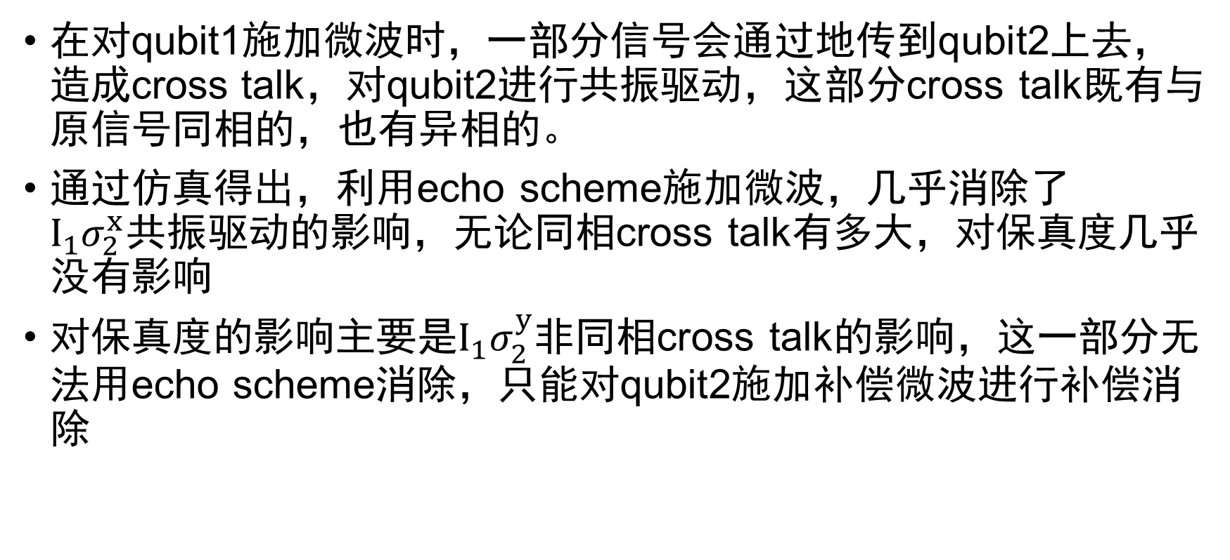
关于cross talk和补偿
在对qubit1施加微波时，一部分信号会通过地传到qubit2上去，造成cross talk，对qubit2进行共振驱动，这部分cross talk既有与原信号同相的，也有异相的。
通过仿真得出，利用echo scheme施加微波，几乎消除了$I_{1}σ_{2}^{x}共振$驱动的影响，无论同相cross talk有多大，对保真度几乎没有影响
对保真度的影响主要是$I_{1}σ_{2}^{y}$非同相cross talk的影响，这一部分无法用echo scheme消除，只能对qubit2施加补偿微波进行补偿消除

Slide 15
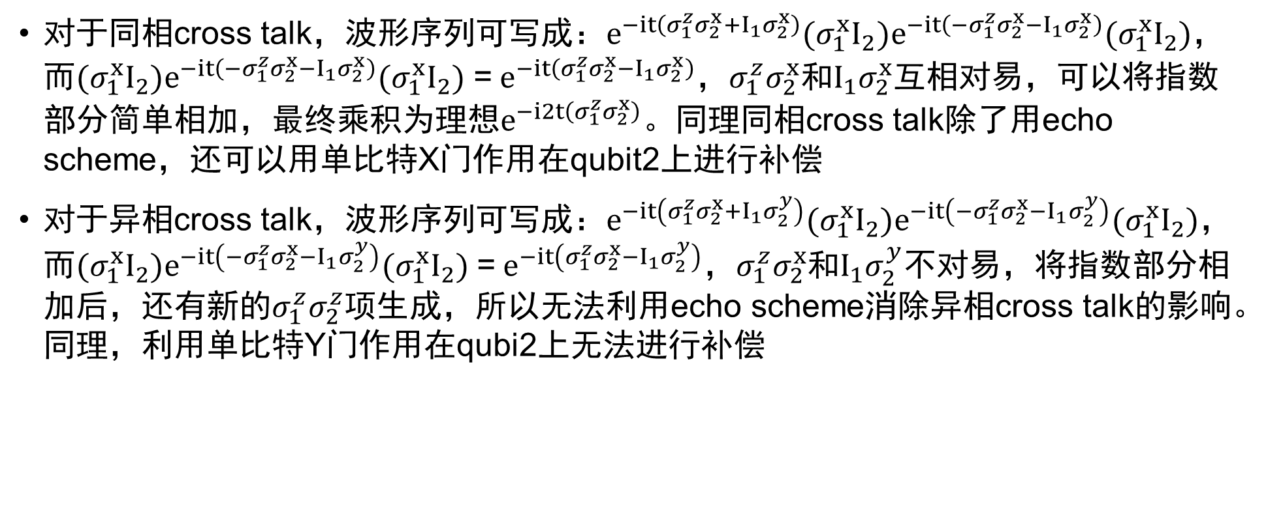
理论解释
对于同相cross talk，波形序列可写成：$e^{−it\left({σ_{1}^{z}σ_{2}^{x}+I}_{1}σ_{2}^{x}\right)}{(σ}_{1}^{x}I_{2}{)e}^{−it\left({{−σ}_{1}^{z}σ_{2}^{x}−I}_{1}σ_{2}^{x}\right)}{(σ}_{1}^{x}I_{2})$，而${(σ}_{1}^{x}I_{2}{)e}^{−it\left({{−σ}_{1}^{z}σ_{2}^{x}−I}_{1}σ_{2}^{x}\right)}{(σ}_{1}^{x}I_{2})$=${ e}^{−it\left({σ_{1}^{z}σ_{2}^{x}−I}_{1}σ_{2}^{x}\right)}，σ_{1}^{z}σ_{2}^{x}$和$I_{1}σ_{2}^{x}$互相对易，可以将指数部分简单相加，最终乘积为理想$e^{−i2t\left(σ_{1}^{z}σ_{2}^{x}\right)}$。同理同相cross talk除了用echo scheme，还可以用单比特X门作用在qubit2上进行补偿
对于异相cross talk，波形序列可写成：$e^{−it\left({σ_{1}^{z}σ_{2}^{x}+I}_{1}σ_{2}^{y}\right)}{(σ}_{1}^{x}I_{2}{)e}^{−it\left({{−σ}_{1}^{z}σ_{2}^{x}−I}_{1}σ_{2}^{y}\right)}{(σ}_{1}^{x}I_{2})$，而${(σ}_{1}^{x}I_{2}{)e}^{−it\left({{−σ}_{1}^{z}σ_{2}^{x}−I}_{1}σ_{2}^{y}\right)}{(σ}_{1}^{x}I_{2})$=${ e}^{−it\left({σ_{1}^{z}σ_{2}^{x}−I}_{1}σ_{2}^{y}\right)}，σ_{1}^{z}σ_{2}^{x}$和$I_{1}σ_{2}^{y}$不对易，将指数部分相加后，还有新的$σ_{1}^{z}σ_{2}^{z}$项生成，所以无法利用echo scheme消除异相cross talk的影响。同理，利用单比特Y门作用在qubi2上无法进行补偿

Slide 16
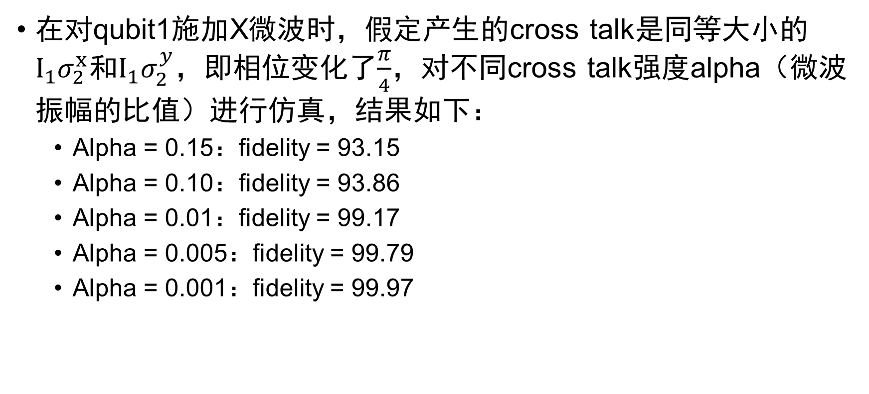
仿真结果
在对qubit1施加X微波时，假定产生的cross talk是同等大小的$I_{1}σ_{2}^{x}$和$I_{1}σ_{2}^{y}$，即相位变化了$\frac{π}{4}$，对不同cross talk强度alpha（微波振幅的比值）进行仿真，结果如下：
Alpha = 0.15：fidelity = 93.15
Alpha = 0.10：fidelity = 93.86
Alpha = 0.01：fidelity = 99.17
Alpha = 0.005：fidelity = 99.79
Alpha = 0.001：fidelity = 99.97

Slide 17
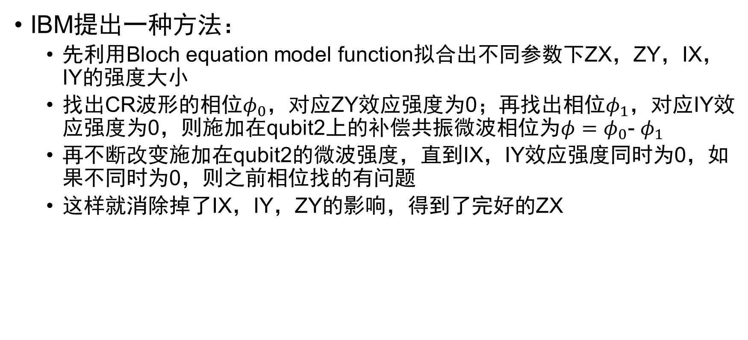

消除$I_{1}σ_{2}^{y}$的方法
IBM提出一种方法：
先利用Bloch equation model function拟合出不同参数下ZX，ZY，IX，IY的强度大小
找出CR波形的相位$φ_{0}$，对应ZY效应强度为0；再找出相位$φ_{1}$，对应IY效应强度为0，则施加在qubit2上的补偿共振微波相位为${φ=φ}_{0}$- $φ_{1}$
再不断改变施加在qubit2的微波强度，直到IX，IY效应强度同时为0，如果不同时为0，则之前相位找的有问题
这样就消除掉了IX，IY，ZY的影响，得到了完好的ZX

Slide 18
将qubit1,2频率对调
Qubit参数为：
01间频率：5.114G，4.914G
耦合强度：3.8M
非简谐性：-330M，-330M
将驱动比特频率和旋转坐标系频率设为周围比特为0态时候的共振频率
tp | A(M) | leakage | 00 | 01 | 10 | 11 | mean
65 | 60 | 0.00246 | 0.9960 | 0.9961 | 0.9959 | 0.9952 | 0.9958
51.3 | 85.5 | 0.000931 | 0.9970 | 0.9964 | 0.9968 | 0.9978 | 0.9970

Slide 19
将qubit1,2频率对调
将驱动比特频率设为周围比特为0态时候的共振频率
将旋转坐标系频率设为周围比特分别为0和1态的平均值(w0+w1)/2
将驱动比特频率设为周围比特分别为0和1态的平均值
将旋转坐标系频率设为周围比特分别为0和1态的平均值
tp | A(M) | leakage | 00 | 01 | 10 | 11 | mean
54 | 83.28 | 0.000816 | 0.9996 | 0.9986 | 0.9980 | 0.9987 | 0.9987
tp | A(M) | leakage | 00 | 01 | 10 | 11 | mean
54 | 82.64 | 0.000636 | 0.9996 | 0.9989 | 0.9987 | 0.9992 | 0.9991

Slide 20
将qubit1,2频率对调
以上都是cut-off的高斯包络，下面是erf波形：
不含DRAG：
包含DRAG：
tp | A(M) | leakage | 00 | 01 | 10 | 11 | mean
51.35 | 85.77 | 0.000896 | 0.9994 | 0.9990 | 0.9983 | 0.9992 | 0.9990
tp | A(M) | leakage | 00 | 01 | 10 | 11 | mean
67.200 | 55.99 | 0.000494 | 0.9993 | 0.9993 | 0.9994 | 0.9993 | 0.9993

Slide 21
问题
高频率qubit作为control qubit ，低频率qubit作为target qubit，旋转速度大幅提高，可以达到IBM的数据
Control 0态时，target qubit旋转的慢；1态时target qubit 旋转快；如果是低频驱动高频，则control 0态时target旋转快，1态几乎不旋转

Slide 22
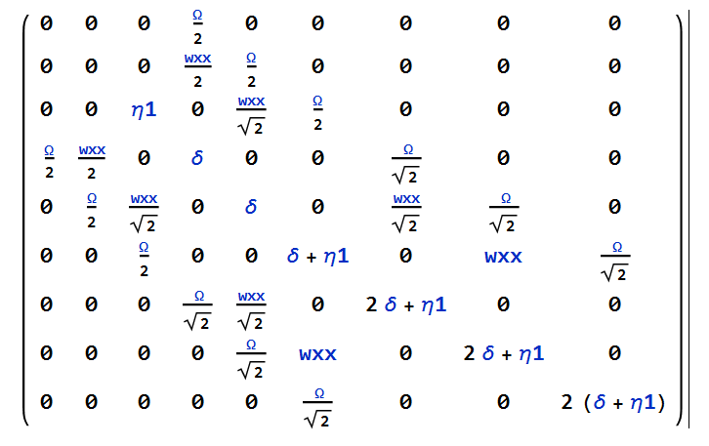
解释

Slide 23
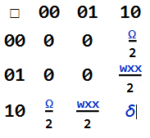
解释
这种方法的本质00—01,10—11间的耦合，它们之间并没有直接耦合，需要通过一个媒介（另一个能级）来进行耦合
00—01的媒介是10：

Slide 24
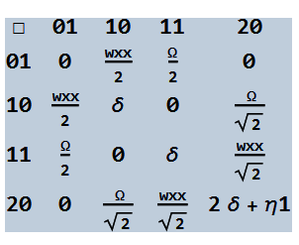
解释
10和11的媒介是01和20：

Slide 25


解释
对于
当g1，g2远小于|Δ|时，前两个level的等效耦合强度为：
在这里Δ1= Δ2=- Δ
在高频驱动低频时，20态会对10—11间转化起到加速作用；
在低频驱动高频时，20态会对10—11态转化起到一定抑制作用

Slide 26
比特参数
比特频率：4.946G；5.110G；5.042G；5.155G
耦合强度：3.8M
非简谐性：-299M；-290.7M；-291.5M；-297.6M

Slide 27
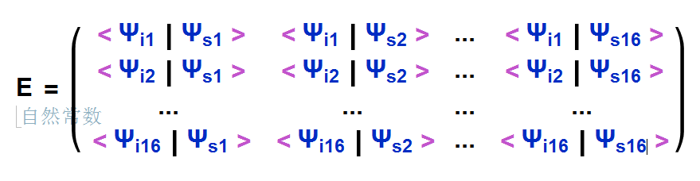

定义Ufidelity
对于4个比特的情况，分别定初态为0000、0001~1111共16个基矢，进行态演化，得到末态，构成模拟的演化矩阵$U_{sim}$
由理想的演化矩阵$U_{ideal}$计算E = ${U^{+}}_{ideal}$ $U_{sim}$，则Ufidelity=abs(tr(E))。(E的理想形式是单位矩阵I)
这个Ufidelity是整个希尔伯特空间保真度平均值的下限

Slide 28

旋转坐标系的定义
现在旋转坐标系频率选取一般都为周围比特状态为0时的共振频率f01，这就会导致一个问题：在这个旋转坐标系下，比特间的耦合导致的频率偏移并不是ZZ，而是NN，即周围比特为0时，没有频率偏移；周围比特为1时，有频率偏移。
这样通过加X波进行dynamical decoupling 不会消掉耦合导致的能级偏移，而是无论周围比特状态如何，固定积累一个相位，需要利用施加在比特上的相位门调制

Slide 29
旋转坐标系的定义
如果将旋转坐标系的旋转频率改为周围比特全为0和全为1的平均值，则耦合导致的频率偏移为ZZ效应，通过施加X波可以有效进行decoupling，可以将周围比特导致的频率偏移消掉。
在上面的比特参数中，ZZ效应导致的偏移（E11-E01-E10+E00）分别为：286K，496K，435K，226K（中间两个大是因为旁边有两个比特， E111-E101-E010+E000 ）

Slide 30
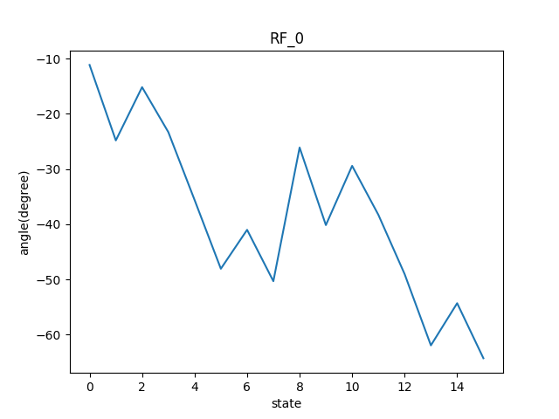
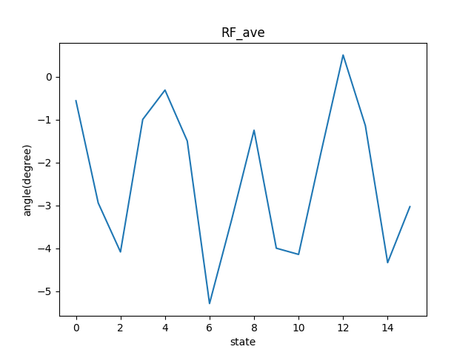
旋转坐标系的选取
横坐标为4个qubit状态0000,0001—1111，横坐标为额外积累的相位，即上面E矩阵中对角线上元的角度
可以看到采用平均参考系，可以有效减少额外相位积累，而采用0态参考系，需要在施加门前，先对各个比特进行相位补偿

Slide 31
驱动强度选择
也是因为耦合导致了qubit频率变化，如果选择周围比特为0的频率进行驱动，就会导致周围比特为1时，X门的保真度不高；
所以我们选择了周围比特为0和1态时，共振频率的平均值，这样保证无论周围比特状态，X门都相对较好。

Slide 32
4比特仿真
0~1~2~3四个比特，比特1作为control qubit，比特2最为target qubit
先只考虑1~2间的CR门：tp=83.3ns，A = 28.16M
（对每个比特的相位补偿都很小，都取为0）
类型 | Leakage | Sfidelity | Ufidelity
2比特 | 4.93e-4 | 0.9989 | 0.9986
4比特 | 6.58e-5 | 0.9954 | 0.9950
4比特（无X门） | 6.70e-5 | 0.9939 | 0.9921
4比特（0态坐标系） | 6.58e-5 | 0.9775 | 0.9428

Slide 33
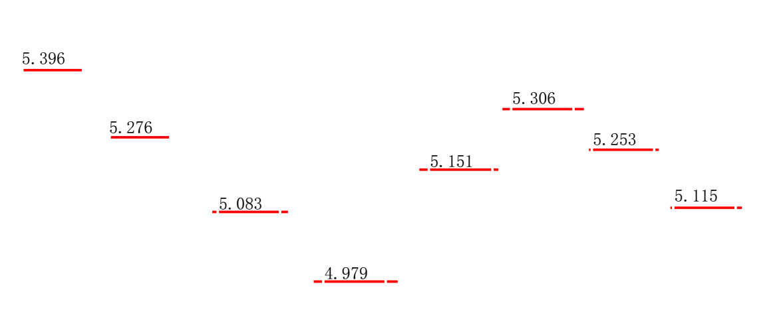
Qubit频率选取
IBM16比特能级上下两层排列如下图：

Slide 34
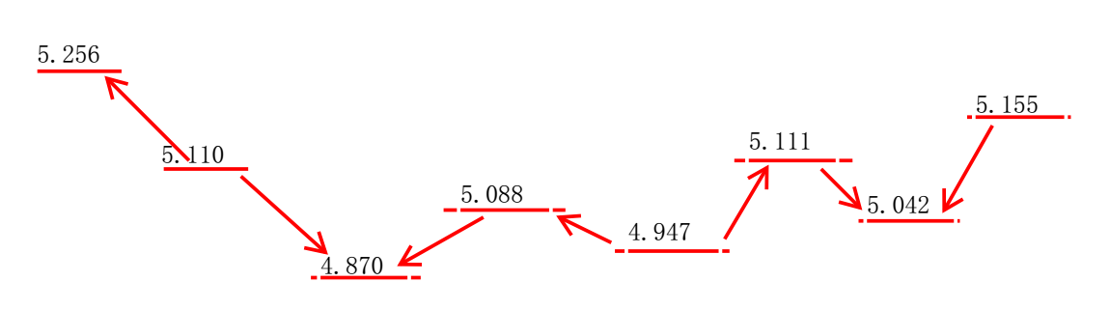
Qubit频率选取

Slide 35
Qubit频率选取
上面一行能级排列是比较明显的W型结构，在一定频率范围内，先由高到低，再由低到高，并不是一高一低这种排列
下面一行排列的比较混乱，既有由高到低排列，又有一高一低这种排列
整体比特的频率范围在4.870G到5.400G之间
相邻比特最小频率差为40M，发生在上下两行连接的Q8和Q9之间，同一行最小频率差为69M，发生在Q11和Q10之间
次近邻比特最小频率差为19M，发生在Q2和Q0之间，同一行间次近邻频率差最小为22M，发生在Q13和Q11之间

Slide 36
Qubit频率选取
Qubit近邻的影响，主要是相邻比特频率越近，ZZ效应越明显，对于相位积累，以及CR，X门保真度都有影响。
Qubit次近邻的影响，主要在Target~Control~Target模型中，如果两个target频率接近，当驱动一个target时，另一个也会有一定的驱动，造成保真度下降。

Slide 37
Qubit频率选取
在4比特仿真中，保持qubit1和2不变，分别改变qubit0和qubit3的频率，观察保真度变化，从而得出在现有耦合强度下（3.8M），近邻和次近邻比特最近能到多少

Slide 38
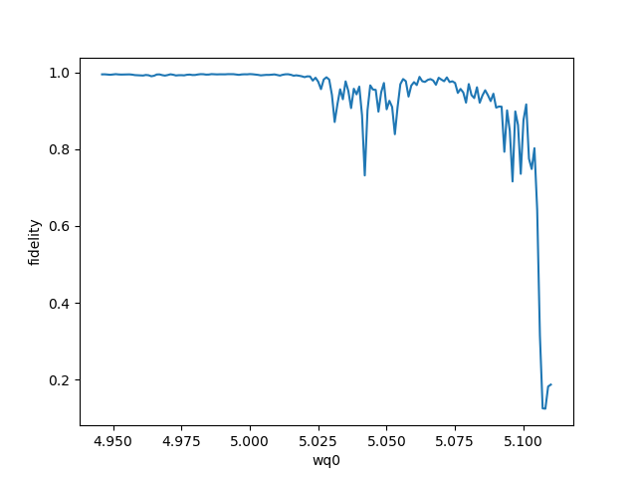
Qubit频率选取
改变比特0频率：当qubit0逐渐接近qubit2频率5.042G时，保真度下降，随后远离5.042G，有个上升，随后又接近qubit1频率5.110G，保真度有接着下降。
保证Ufidelity仍大于0.99的最大wq0为5.017G，距5.042G为25M，即保证TCT模型中，次近邻超过25M

Slide 39
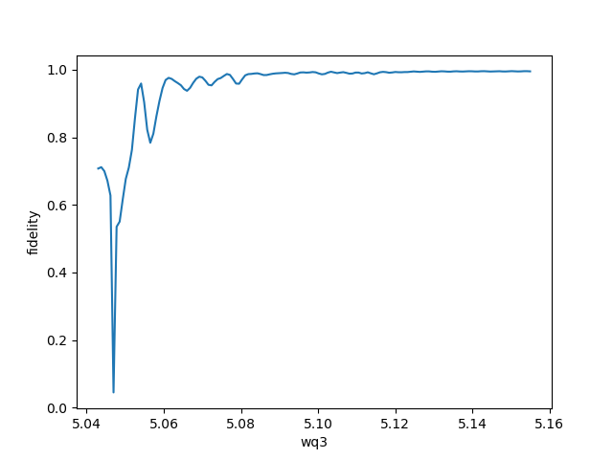
Qubit频率选取
改变比特3频率：当qubit3远离qubit2频率5.042G，保真度逐渐增大
保证Ufidelity仍大于0.99的最小wq3为5.115G，距5.042G为73M，临近qubit频率差最好超过73M

Slide 40
Qubit频率选取
与IBM16比特差别：我们这里频率选用与IBM相同，但选用的耦合强度为3.8M，而IBM16比特耦合强度通过他给出的ZZ效应表单推测，大约在1~2M。这样临近比特频率差应该可以比73M小

Slide 41
Qubit频率选取
通过现有的信息分析，我认为先由高到低，再由低到高的W型结构是个比较好的能级排列方式。
耦合强度取3.8M，相邻比特频率在80~90M左右，TCT模型的次临近在40M左右

